Slide 1
网站变更监控自动报告
界面新闻-首页
2026-04-20 19:47:27

Slide 2
分析结论
1. **近期活跃度较低**：过去7天内仅记录到1次数据更新（5条变更），整体内容变动频率不高，可能处于信息平缓期。
2. **热点话题集中**：近30天最受关注的记录为“美国对华锂电材料‘双反’调查未立先败”（出现3次），显示贸易政策动向是当前焦点议题。
3. **内容总量有限**：截至目前总变更量仅5条，数据规模较小，可能为初期阶段或特定领域跟踪，建议持续观察更新趋势。

Slide 3
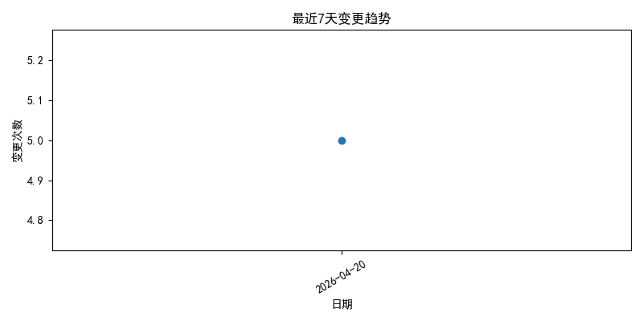
source_28_20260420_194727_trend.png

Slide 4

source_28_20260420_194727_cumulative.png

Slide 5
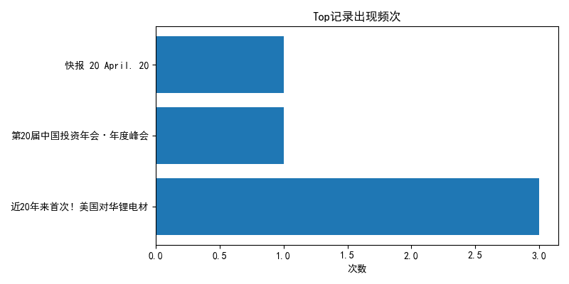
source_28_20260420_194727_top.png

